Slide 1
ΜΥΕ003: Ανάκτηση Πληροφορίας
Διδάσκουσα: Ευαγγελία Πιτουρά
Κεφάλαιο 21: Ανάλυση Συνδέσμων.
Ακαδημαϊκό Έτος 2020-2021

Slide 2
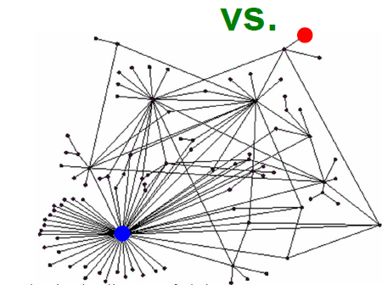
Τι θα δούμε σήμερα
Κεφ 21
Πως μπορούμε να χρησιμοποιήσουμε το δίκτυο στη διάταξη των αποτελεσμάτων
Δεν είναι όλες οι σελίδες (κόμβοι) ίσες.
Ποιες σελίδες είναι «σημαντικές»?

Slide 3
Τι θα δούμε σήμερα
Κεφ 21
Ανάλυση συνδέσμων (link analysis)
  PageRank
  HITS (Κομβικές σελίδες και σελίδες κύρους)
  Υπολογισμός μιας τιμής ανά σελίδα (κόμβο) που εκφράζει το πόσο σημαντική είναι στο δίκτυο

Slide 4
Διάταξη με βάση τη δημοτικότητα
Διάταξη των σελίδων με βάσει τον αριθμό των εισερχόμενων ακμών (in-degree, degree centrality)

Slide 5
Αρκεί η δημοτικότητα;
Δεν είναι σημαντικό πόσοι κόμβοι δείχνουν σε μια σελίδα αλλά το πόσο σημαντικοί είναι αυτοί οι κόμβοι

Slide 6
Κεφ 21
PageRank

Slide 7
PageRank
Κεφ. 21.2
Βασική ιδέα: Μια σελίδα είναι σημαντική αν δείχνουν σε αυτήν σημαντικές σελίδες
H αξία (PageRank) ενός κόμβου είναι το άθροισμα της αξίας των φίλων του

Slide 8
PageRank: Βασική ιδέα
Κεφ. 21.2
Έχουμε μια «μονάδα κύρους» που τη λέμε PageRank και την μοιράζουμε στις σελίδες.
Κάθε σελίδα έχει μια τιμή PageRank
Κάθε σελίδα μοιράζει το PageRank της στις σελίδες που δείχνει
Το PageRank μιας σελίδας είναι το άθροισμα των PageRank των σελίδων που δείχνουν σε αυτήν

Slide 9
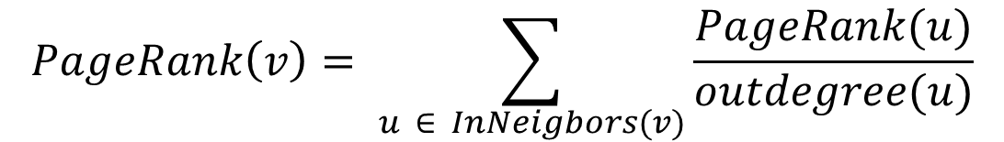
PageRank: Ορισμός
Κεφ. 21.2
$$PageRank\left(v\right)= \sum_{u ∈ InNeigbors(v)}{\frac{PageRank(u)}{outdegree(u)}}$$

Slide 10





PageRank: παράδειγμα
$$u_{2}$$
$$u_{1}$$
r(u₁) = 1/3 r(u₄) + 1/2 r(u₅)
$$u_{3}$$
r(u₂) = 1/2 r(u₁) + r(u₃) + 1/3 r(u₄)
r(u₃) = 1/2 r(u₁) + 1/3 r(u₄)
r(u₄) = 1/2 r(u₅)
r(u₅) = r(u₂)
$$u_{5}$$
$$u_{4}$$
r(u₁) + r(u₂) + r(u₃) + r(u₄) + r(u₅) = 1
r(u): PageRank(u)

Slide 11
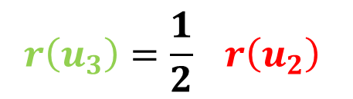

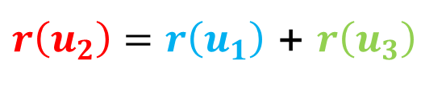
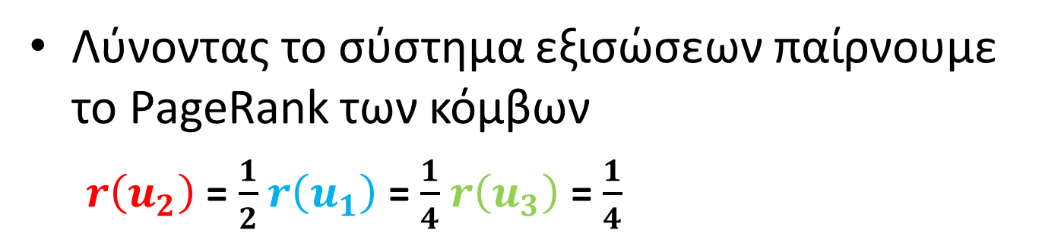
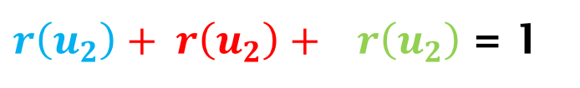
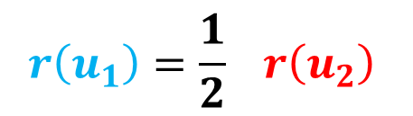


Ένα απλό παράδειγμα: υπολογισμός
Το συνολικό PageRank μοιράζεται στους 3 κόμβους
$$u_{1}$$
$r\left(u_{2}\right)+ r\left(u_{2}\right)+ r\left(u_{2}\right)$ = 1
$$r\left(u_{1}\right)=\frac{1}{2} r\left(u_{2}\right)$$
$$u_{3}$$
$r\left(u_{2}\right)=r\left(u_{1}\right)$ + $r\left(u_{3}\right)$
$$u_{2}$$
$$r\left(u_{3}\right)=\frac{1}{2} r\left(u_{2}\right)$$
Λύνοντας το σύστημα εξισώσεων παίρνουμε το PageRank των κόμβων
  $r\left(u_{2}\right)$ = $\frac{1}{2}$ $r\left(u_{1}\right)$ = $\frac{1}{4}$ $r\left(u_{3}\right)$ = $\frac{1}{4}$

Slide 12
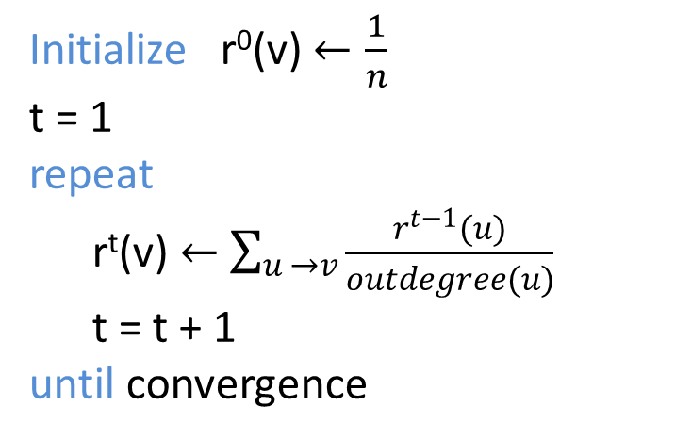
PageRank: επαναληπτικός αλγόριθμος
Κεφ. 21.2
Επαναληπτικός υπολογισμός (power iteration method)
Initialize r⁰(v) $←\frac{1}{n}$
t = 1
repeat
r^{t}(v) $←$ $\sum_{u →v}{\frac{r^{t−1}(u)}{outdegree(u)}}$
t = t + 1
until convergence

Slide 13
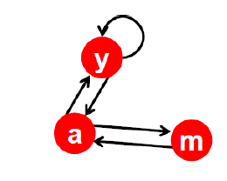
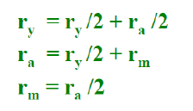
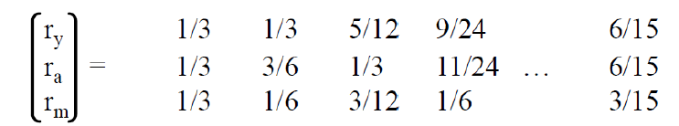
Υπολογισμός: Παράδειγμα
Κεφ. 21.2

Slide 14
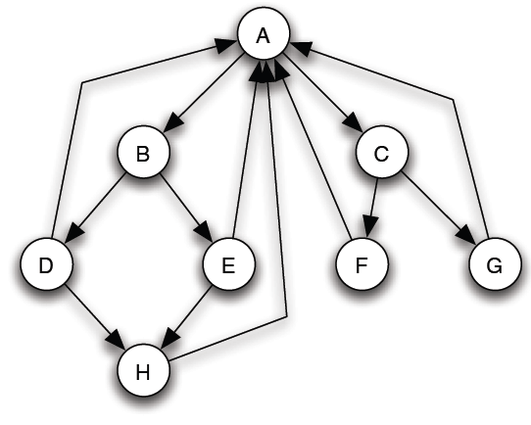
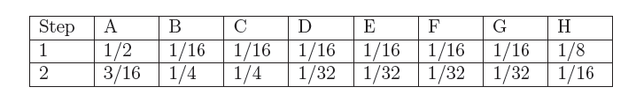
Ένα μεγαλύτερο παράδειγμα
Κεφ. 21.2
Αρχικά όλοι οι κόμβοι
PageRank 1/8
Ένα είδος ροής (“fluid”) που κινείται στο δίκτυο
Το συνολικό PageRank στο δίκτυο παραμένει σταθερό (δε χρειάζεται κανονικοποίηση)

Slide 15
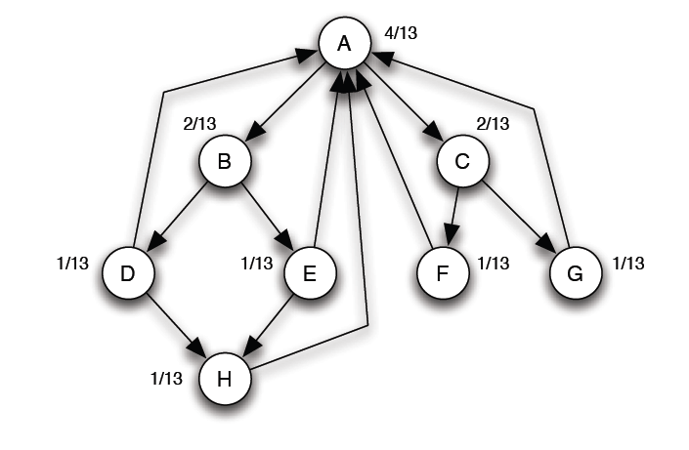
Ισορροπία
Κεφ. 21.2
Ένας απλός τρόπος να ελέγξουμε αν το σύνολο PageRank τιμών αντιστοιχεί σε ισορροπία: οι τιμές αθροίζουν σε 1 και δεν αλλάζουν αν εφαρμόσουμε τον κανόνα ενημέρωσης

Slide 16
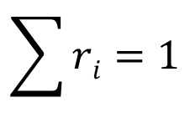
PageRank: Διανυσματική αναπαράσταση
Κεφ. 21.2
Stochastic Adjacency Matrix – (Στοχαστικός) Πίνακας Γειτνίασης Μ
Πίνακας M – πίνακας γειτνίασης του web
Αν j -> i, τότε Μ_{ij} = 1/outdegree(j)
Αλλιώς, M_{ij} = 0
Page Rank Vector r
Ένα διάνυσμα με μία τιμή για κάθε σελίδα (το PageRank της σελίδας)
$$\sum{ri=1}$$

Slide 17
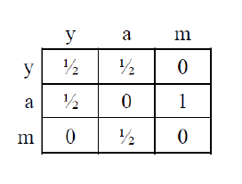


PageRank: Διανυσματική αναπαράσταση
Κεφ. 21.2
Column stochastic: οι τιμές στις στήλες αθροίζουν στο 1
ιδιοδιάνυσμα, με ιδιοτιμή 1
Ισοδύναμα, r 1 x n vector (αριστερό ιδιοδιάνυσμα)
row stochastic adjacency matrix
r = r M

Slide 18
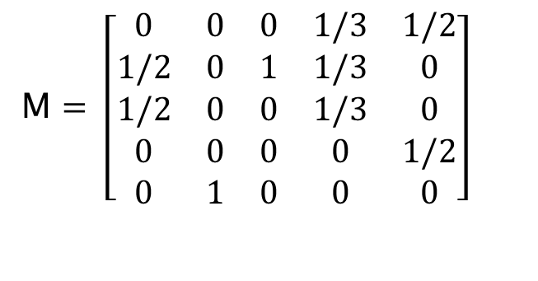
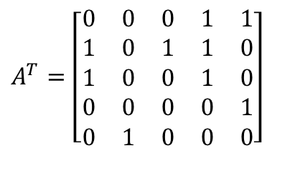
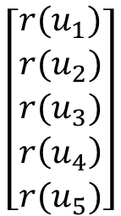


PageRank: παράδειγμα
Κεφ. 21.2
$$u_{2}$$
$$A^{T}=\left[\begin{matrix}0 & 0 & 0 & 1 & 1 \\ 1 & 0 & 1 & 1 & 0 \\ 1 & 0 & 0 & 1 & 0 \\ 0 & 0 & 0 & 0 & 1 \\ 0 & 1 & 0 & 0 & 0\end{matrix}\right]$$
$$u_{1}$$
$$u_{3}$$
M $= \left[\begin{matrix}0 & 0 & 0 & 1/3 & 1/2 \\ 1/2 & 0 & 1 & 1/3 & 0 \\ 1/2 & 0 & 0 & 1/3 & 0 \\ 0 & 0 & 0 & 0 & 1/2 \\ 0 & 1 & 0 & 0 & 0\end{matrix}\right]$
$$\left[\begin{aligned}r(u_{1}) \\ r(u_{2}) \\ r(u_{3}) \\ r\left(u_{4}\right) \\ r(u_{5})\end{aligned}\right]$$
$$u_{5}$$
$$u_{4}$$
r(u₁) = 1/3 r(u₄) + 1/2 r(u₅)
r(u₂) = 1/2 r(u₁) + r(u₃) + 1/3 r(u₄)
r(u₃) = 1/2 r(u₁) + 1/3 r(u₄)
r(u₄) = 1/2 r(u₅)
r(u₅) = r(u₂)

Slide 19
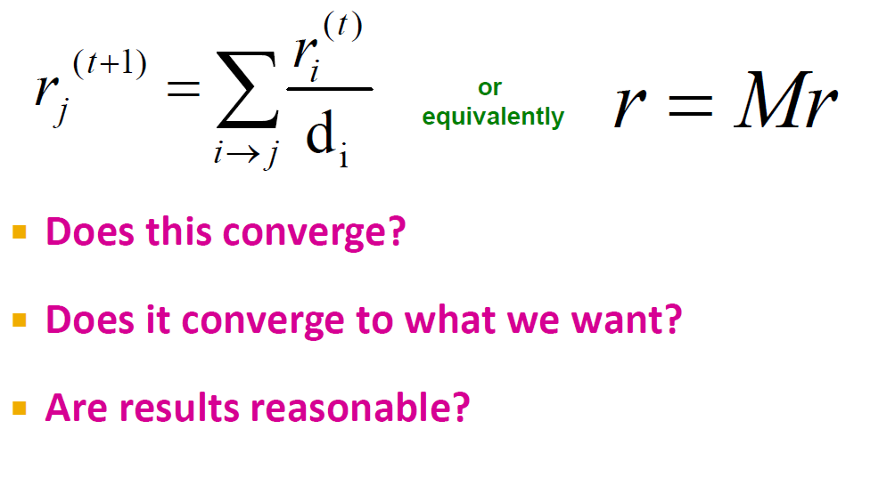
PageRank: Διανυσματική αναπαράσταση
Κεφ. 21.2
Ποια είναι η φυσική σημασία;
Συγκλίνει ο επαναληπτικός αλγόριθμος;

Slide 20
Τυχαίος Περίπατος (Random Walks)
Κεφ. 21.2
Ο αλγόριθμος προσομοιώνει ένα τυχαίο περίπατο (random walk) στο γράφο
Τυχαίος περίπατος:
Ξεκίνα από κάποιον τυχαίο κόμβο (επιλεγμένο uniformly at random) με πιθανότητα 1/n
  Επέλεξε τυχαία (uniformly at random) μια από τις εξερχόμενες ακμές του κόμβου
  Ακολούθησε την ακμή
  Επανέλαβε

Slide 21





Παράδειγμα
Step 0
$$u_{2}$$
$$u_{1}$$
$$u_{3}$$
$$u_{5}$$
$$u_{4}$$

Slide 22
Παράδειγμα
Step 0
$$u_{2}$$
$$u_{1}$$
$$u_{3}$$
$$u_{5}$$
$$u_{4}$$

Slide 23
Παράδειγμα
Step 1
$$u_{2}$$
$$u_{1}$$
$$u_{3}$$
$$u_{5}$$
$$u_{4}$$

Slide 24
Παράδειγμα
Step 1
$$u_{2}$$
$$u_{1}$$
$$u_{3}$$
$$u_{5}$$
$$u_{4}$$

Slide 25
Παράδειγμα
Step 2
$$u_{2}$$
$$u_{1}$$
$$u_{3}$$
$$u_{5}$$
$$u_{4}$$

Slide 26
Παράδειγμα
Step 2
$$u_{2}$$
$$u_{1}$$
$$u_{3}$$
$$u_{5}$$
$$u_{4}$$

Slide 27
Παράδειγμα
Step 3
$$u_{2}$$
$$u_{1}$$
$$u_{3}$$
$$u_{5}$$
$$u_{4}$$

Slide 28
Παράδειγμα
Step 3
$$u_{2}$$
$$u_{1}$$
$$u_{3}$$
$$u_{5}$$
$$u_{4}$$

Slide 29
Παράδειγμα
Step 4…
$$u_{2}$$
$$u_{1}$$
$$u_{3}$$
$$u_{5}$$
$$u_{4}$$

Slide 30
Τυχαίος Περίπατος
Κεφ. 21.2
Η πιθανότητα να είσαι στη σελίδα X μετά από k βήματα του τυχαίου περιπάτου είναι το PageRank της σελίδας X μετά από k επαναλήψεις του υπολογισμού του PageRank
Το μοντέλο του Random Surfer
Του χρήστη που τριγυρνά στο web, ξεκινώντας από μια τυχαία σελίδα και συνεχίζει ακολουθώντας τυχαία κάποια από τις συνδέσεις της σελίδας

Slide 31

PageRank: Επεκτάσεις
Κεφ. 21.2
Δύο προβλήματα
Dead ends: σελίδες χωρίς εξερχόμενες ακμές
  Έχουν ως αποτέλεσμα να ξεφεύγει (leak out) to PageRank
Spider traps: Ομάδα σελίδων που όλες οι εξερχόμενες ακμές είναι μεταξύ τους
    Τελικά απορροφούν όλο το PageRank

Slide 32
PageRank: Αδιέξοδα
Κεφ. 21.2
Αδιέξοδα (dead ends): σελίδες που δεν έχουν εξερχόμενες ακμές
??
Ο τυχαίος περίπατος μπορεί να κολλήσει σε ένα τέτοιον κόμβο
Λέγονται και sink nodes

Slide 33
PageRank: Αδιέξοδα
Κεφ. 21.2

Slide 34
PageRank: Αδιέξοδα
Κεφ. 21.2
Teleports: ακολούθησε με πιθανότητα 1 τυχαία links από τους αδιέξοδους κόμβους
Αντίστοιχη τροποποίηση του πίνακα

Slide 35
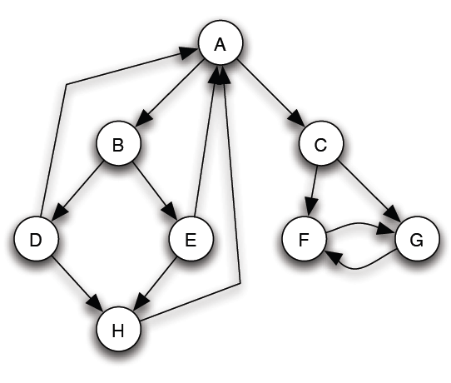
PageRank: Spider Traps
Κεφ. 21.2
loop

Slide 36
PageRank: Spider Traps
Κεφ. 21.2

Slide 37
Random Walks with Jumps
Κεφ. 21.2
Τυχαία περίπατοι με «άλματα»
Με πιθανότητα β, ο περιπατητής ακολουθεί μια τυχαία εξερχόμενη ακμή όπως πριν και με πιθανότητα 1-β επιλέγει (jumps) σε μια τυχαία σελίδα στο δίκτυο, επιλεγμένη με πιθανότητα 1/n

Slide 38
Random Walks with Jumps
Κεφ. 21.2
Γράφος με 3 κόμβους
Brin-Page, 1998
Προτεινόμενη τιμή 0,8 – 0,9
damping factor: probability to jump ~0,15
Μοντέλο του Random Surfer
Του χρήστη που τριγυρνά στο web, ξεκινώντας από μια τυχαία σελίδα συνεχίζει ακολουθώντας τυχαία συνδέσεις ή με κάποια πιθανότητα βαριέται και πάει (jumps) σε μια άλλη τυχαία σελίδα
5 links και 1 jump

Slide 39

Προσθέτουμε ένα τυχαίο άλμα σε ένα διάνυσμα v (jump vector) με πιθανότητα 1-β
  συνήθως, το ομοιόμορφο διάνυσμα
  β dumping factor
Ο τυχαίος περίπατος ξαναρχίζει μετά από 1/(1-β) βήματα in expectation
$$r=β M r+\left(1−β\right) v^{t}$$

Slide 40
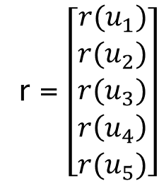
Κεφ. 21.2
$$u_{2}$$
Πίνακας μετάβασης
$$u_{1}$$
$$u_{3}$$
$$u_{5}$$
$$u_{4}$$
r = $\left[\begin{aligned}r(u_{1}) \\ r(u_{2}) \\ r(u_{3}) \\ r\left(u_{4}\right) \\ r(u_{5})\end{aligned}\right]$
r = Mr
r(u₁) = 1/3 r(u₄) + 1/2 r(u₅)
r(u₂) = 1/2 r(u₁) + r(u₃) + 1/3 r(u₄)
r(u₃) = 1/2 r(u₁) + 1/3 r(u₄)
r(u₄) = 1/2 r(u₅)
r(u₅) = r(u₂)

Slide 41
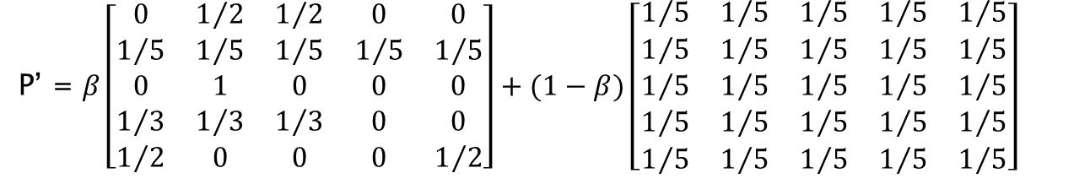




$$r=β M r+\left(1−β\right) v^{t}$$
Νέος πίνακας μετάβασης
P’ = $β\left[\begin{matrix}0 & 1/2 & 1/2 & 0 & 0 \\ 1/5 & 1/5 & 1/5 & 1/5 & 1/5 \\ 0 & 1 & 0 & 0 & 0 \\ 1/3 & 1/3 & 1/3 & 0 & 0 \\ 1/2 & 0 & 0 & 0 & 1/2\end{matrix}\right]+(1−β)\left[\begin{matrix}1/5 & 1/5 & 1/5 & 1/5 & 1/5 \\ 1/5 & 1/5 & 1/5 & 1/5 & 1/5 \\ 1/5 & 1/5 & 1/5 & 1/5 & 1/5 \\ 1/5 & 1/5 & 1/5 & 1/5 & 1/5 \\ 1/5 & 1/5 & 1/5 & 1/5 & 1/5\end{matrix}\right]$
$$P^{′}= β M +\left(1−β\right) {i_{1} v}^{t}$$
όπου $i_{1}$ το διάνυσμα με όλα 1

Slide 42
PageRank, τυχαίοι περίπατοι και αλυσίδες Markov
Κεφ. 21.2

Slide 43

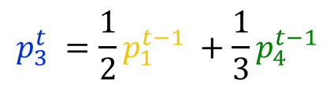


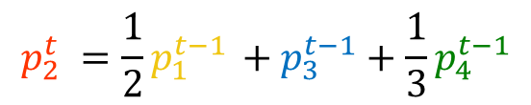




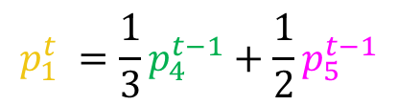






Ποια είναι η πιθανότητα $p_{i}^{t}$ να είσαι στον κόμβο $i$μετά από $t$ βήματα;
$$v_{2}$$
$$v_{1}$$
$$p_{1}^{0} =\frac{1}{5}$$
$$p_{1}^{t} =\frac{1}{3}p_{4}^{t−1}+\frac{1}{2}p_{5}^{t−1}$$
$$v_{3}$$
$$p_{2}^{0} =\frac{1}{5}$$
$$p_{2}^{t} =\frac{1}{2}p_{1}^{t−1} +p_{3}^{t−1}+\frac{1}{3}p_{4}^{t−1}$$
$$p_{3}^{0}=\frac{1}{5}$$
$$p_{3}^{t} =\frac{1}{2}p_{1}^{t−1} +\frac{1}{3}p_{4}^{t−1}$$
$$p_{4}^{0}=\frac{1}{5}$$
$$p_{4}^{t} =\frac{1}{2}p_{5}^{t−1}$$
$$v_{5}$$
$$v_{4}$$
$$p_{5}^{0}=\frac{1}{5}$$
$$p_{5}^{t} = p_{2}^{t−1}$$

Slide 44
Αλυσίδες Markov
Περιγράφουν μια στοχαστική διαδικασία διακριτού χρόνου σε ένα σύνολο από καταστάσεις S
S = {s₁, s₂, …, s_{n}}
με βάση έναν πίνακα πιθανοτήτων μετάβασης (transition probability matrix) P
  Όπου P[i, j] είναι η πιθανότητα s_{i} -> s_{j} να μεταβούμε στην κατάσταση s_{j} όταν είμαστε στην κατάσταση s_{i}
Οι γραμμές αθροίζουν σε 1 (row stochastic)
Memoryless: η επόμενη κατάσταση εξαρτάται μόνο από την τωρινή κατάσταση και όχι από τον παρελθόν της διαδικασίας

Slide 45


Αλυσίδες Markov
State probability distribution vector
$$p^{t}{=(p}_{1}^{t}, p_{2}^{t},…, p_{n}^{t})$$
Διάνυσμα που αποθηκεύει την πιθανότητα να είμαστε στην κατάσταση p_{i} μετά από t βήματα
Μπορούμε να το υπολογίσουμε ως:
$$p^{t}{=P p}^{t−1}$$
To state probability vector συγκλίνει σε μια μοναδική κατανομή αν η αλυσίδα είναι μη περιοδική (aperiodic) και αμείωτη (irreducible)

Slide 46
Αλυσίδες Markov
Irreducible: υπάρχει πάντα μια ακολουθία μεταβάσεων με μη μηδενική πιθανότητα από μια οποιαδήποτε κατάσταση σε μία άλλη (connectivity)
Aperiodicity: οι καταστάσεις δε μπορούν να χωριστούν σε σύνολα τέτοια ώστε όλες οι μεταβάσεις να συμβαίνουν κυκλικά από το ένα σύνολο στο άλλο

Slide 47
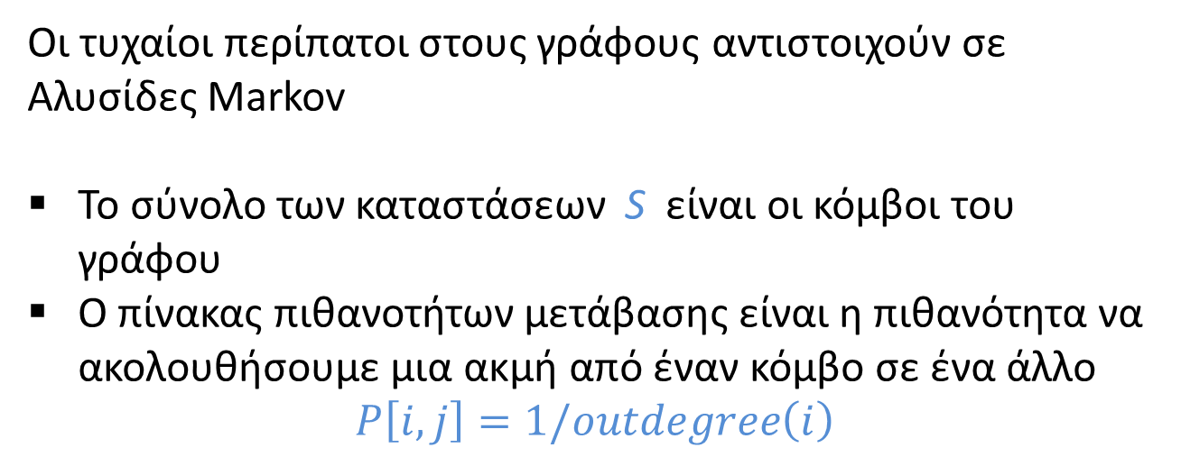
Τυχαίοι Περίπατοι
Οι τυχαίοι περίπατοι στους γράφους αντιστοιχούν σε Αλυσίδες Markov
Το σύνολο των καταστάσεων S είναι οι κόμβοι του γράφου
Ο πίνακας πιθανοτήτων μετάβασης είναι η πιθανότητα να ακολουθήσουμε μια ακμή από έναν κόμβο σε ένα άλλο
$$P\left[i, j\right]=1/outdegree\left(i\right)$$
Στα επόμενα θα θεωρήσουμε τον ανάστροφο (transpose) του πίνακα Μ

Slide 48





Ένα παράδειγμα
$$v_{2}$$
$$v_{1}$$
$$v_{3}$$
$$v_{5}$$
$$v_{4}$$

Slide 49

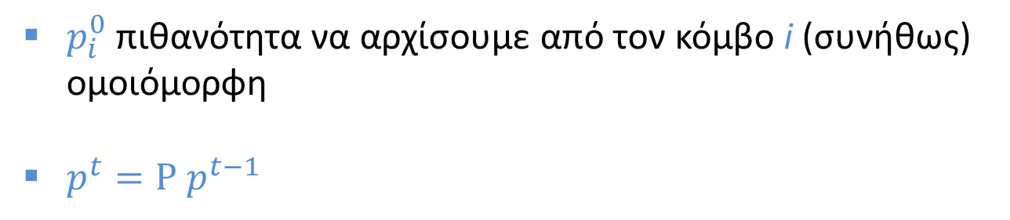
Το διάνυσμα πιθανοτήτων
$$p^{t}{=(p}_{1}^{t}, p_{2}^{t},…, p_{n}^{t})$$
Διάνυσμα που αποθηκεύει την πιθανότητα να είμαστε στον κόμβο u_{i} μετά από t βήματα
$p_{i}^{0}$πιθανότητα να αρχίσουμε από τον κόμβο i (συνήθως) ομοιόμορφη
$p^{t}{=P p}^{t−1}$

Slide 50
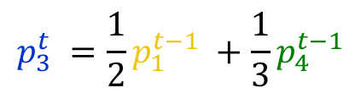
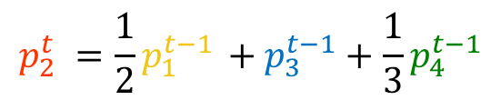
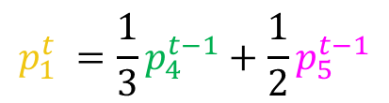


Ένα παράδειγμα
$$v_{2}$$
$$v_{1}$$
$$v_{3}$$
$$p_{1}^{t} =\frac{1}{3}p_{4}^{t−1}+\frac{1}{2}p_{5}^{t−1}$$
$$p_{2}^{t} =\frac{1}{2}p_{1}^{t−1} +p_{3}^{t−1}+\frac{1}{3}p_{4}^{t−1}$$
$$v_{5}$$
$$v_{4}$$
$$p_{3}^{t} =\frac{1}{2}p_{1}^{t−1} +\frac{1}{3}p_{4}^{t−1}$$
$$p_{4}^{t} =\frac{1}{2}p_{5}^{t−1}$$
$$p_{5}^{t} = p_{2}^{t−1}$$

Slide 51
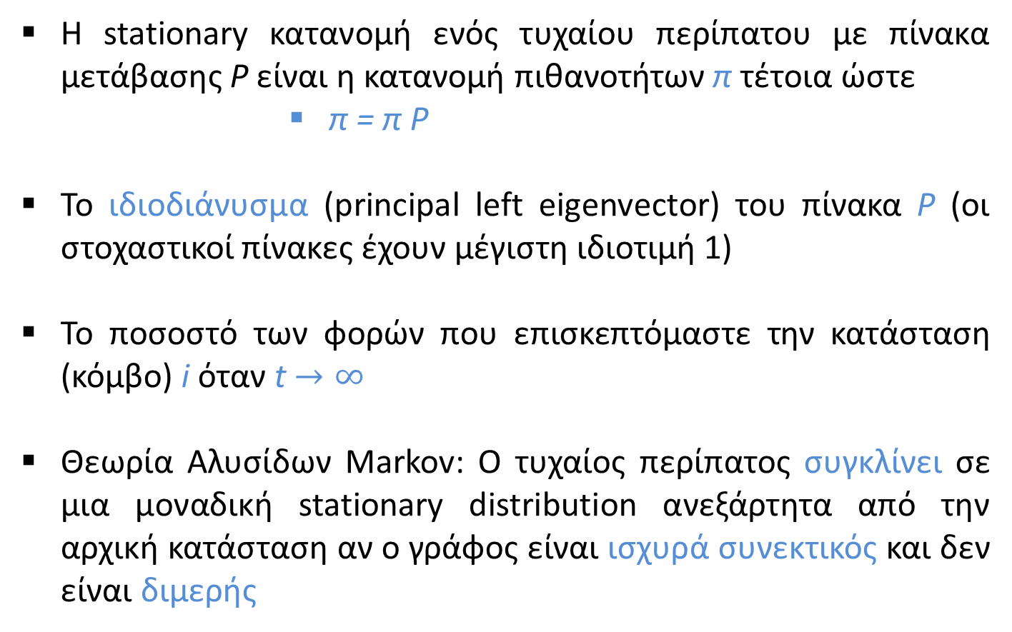
Stationary distribution
Η stationary κατανομή ενός τυχαίου περίπατου με πίνακα μετάβασης P είναι η κατανομή πιθανοτήτων π τέτοια ώστε
          π = π P
Το ιδιοδιάνυσμα (principal left eigenvector) του πίνακα P (οι στοχαστικοί πίνακες έχουν μέγιστη ιδιοτιμή 1)
Το ποσοστό των φορών που επισκεπτόμαστε την κατάσταση (κόμβο) i όταν t $→∞$
Θεωρία Αλυσίδων Markov: Ο τυχαίος περίπατος συγκλίνει σε μια μοναδική stationary distribution ανεξάρτητα από την αρχική κατάσταση αν ο γράφος είναι ισχυρά συνεκτικός και δεν είναι διμερής

Slide 52
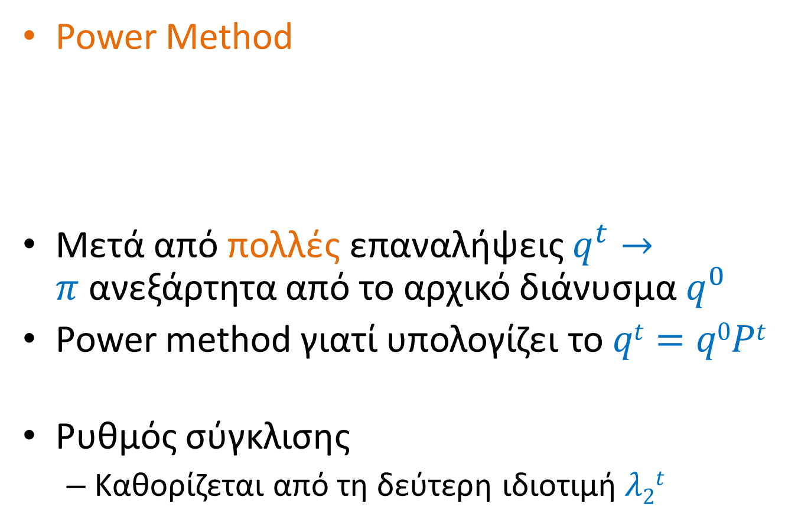
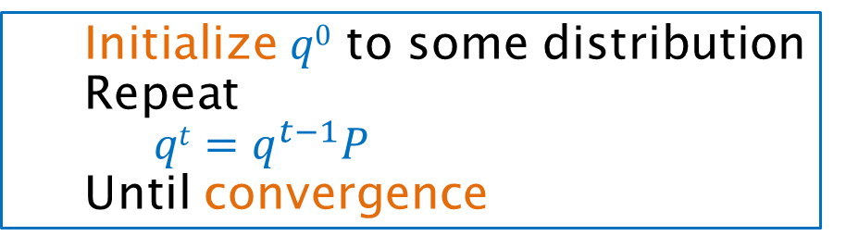
Υπολογισμός
Power Method
Μετά από πολλές επαναλήψεις $q^{t}→π$ανεξάρτητα από το αρχικό διάνυσμα $q^{0}$
Power method γιατί υπολογίζει το $qt=q0Pt$
Ρυθμός σύγκλισης
  Καθορίζεται από τη δεύτερη ιδιοτιμή $λ2t$
  Initialize $q0$ to some distribution
  Repeat
  $qt=q^{t−1}P$
  Until convergence

Slide 53
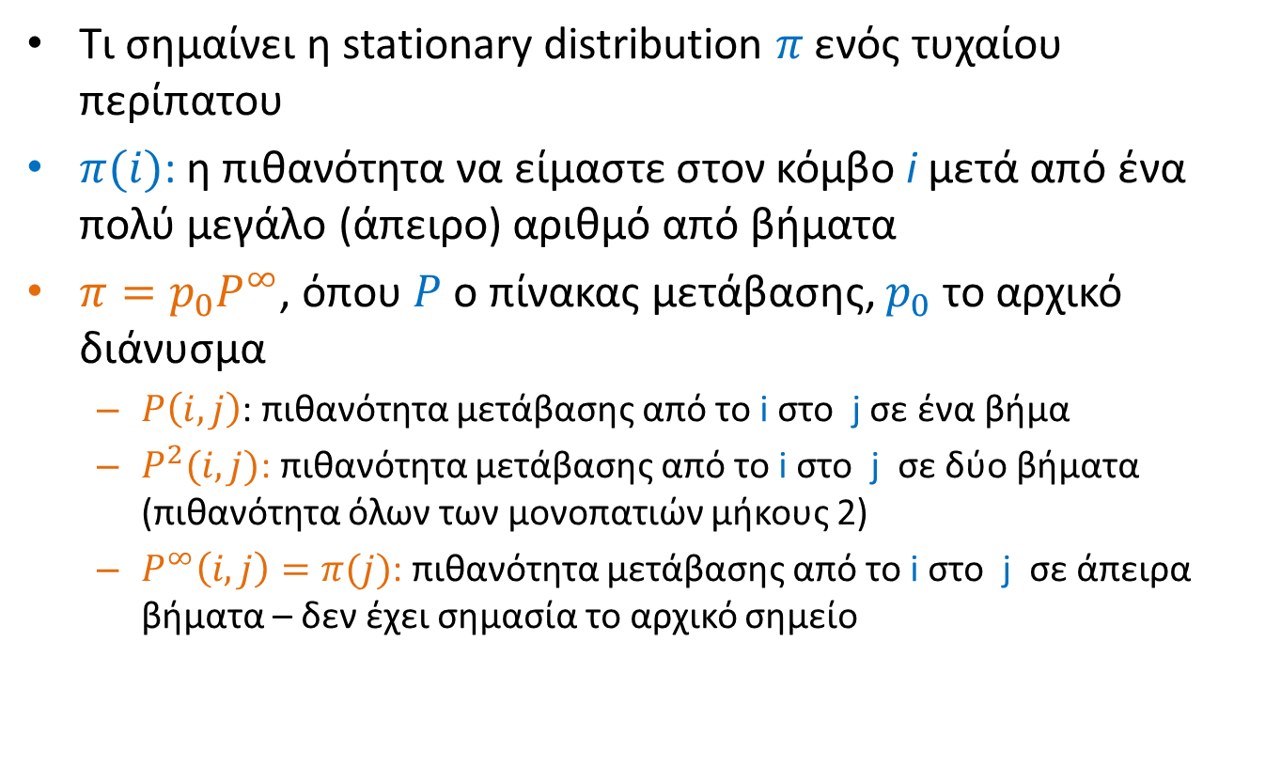
Stationary distribution
Τι σημαίνει η stationary distribution $π$ ενός τυχαίου περίπατου
$π(i)$: η πιθανότητα να είμαστε στον κόμβο i μετά από ένα πολύ μεγάλο (άπειρο) αριθμό από βήματα
$π=p_{0}P^{∞}$, όπου $P$ ο πίνακας μετάβασης, $p_{0}$ το αρχικό διάνυσμα
  $P\left(i,j\right)$: πιθανότητα μετάβασης από το i στο j σε ένα βήμα
  $P^{2}(i,j)$: πιθανότητα μετάβασης από το i στο j σε δύο βήματα (πιθανότητα όλων των μονοπατιών μήκους 2)
  $P^{∞}\left(i,j\right)=π(j)$: πιθανότητα μετάβασης από το i στο j σε άπειρα βήματα – δεν έχει σημασία το αρχικό σημείο

Slide 54
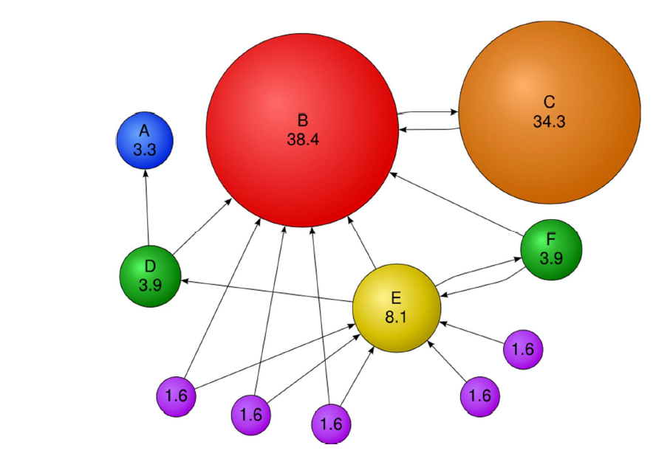
PageRank: Παράδειγμα
Κεφ. 21.2

Slide 55
PageRank: τυχαίος περίπατος
Κεφ. 21.2
Αν το διάνυσμα v που γίνεται το jump δεν είναι uniform, τότε μια προτίμηση σε συγκεκριμένους κόμβους
Ονομάζεται και τυχαίος περίπατος με επανεκκίνηση (random walk with restart) - Personalized page rank – Rooted page rank
Kόμβοq σε «μικρή» απόσταση από τον «restart» κόμβο

Slide 56
Θεματικό PageRank
Κεφ. 21.2
Η σημασία μιας σελίδας μόνο με βάση το δίκτυο – ανεξάρτητη από την ερώτηση (ή, το θέμα)
Πως μπορούμε να υπολογίσουμε «θεματικό» ή personalized PageRank;

Slide 57
Θεματικό PageRank
Κεφ. 21.2
Έστω S ένα σύνολο από σελίδες «συναφείς» με το θέμα
Προσθέτουμε συνδέσεις teleports σε αυτές αντί σε τυχαίους κόμβους
Γειτνίαση με τις σελίδες στο σύνολο S

Slide 58
PageRank
Κεφ. 21.2
Link Farms: δίκτυα από εκατομμύρια σελίδες που δείχνουν η μία στην άλλη με στόχο την αύξηση του PageRank κάποιων σελίδων

Slide 59
PageRank: χρήση στην ανάκτηση
Κεφ. 21.2
Σελίδες με μεγάλο PageRank υψηλότερα στη διάταξη
Τελικός βαθμός συνδυασμός πολλών χαρακτηριστικών (features)

Slide 60
Κεφ 21
HITS

Slide 61
Hyperlink-Induced Topic Search (HITS)
Κεφ. 21.3
Την ίδια εποχή με το PageRank
Δύο βασικές διαφορές
Κάθε σελίδα έχει δύο βαθμούς:
  ένα βαθμό κύρους (authority rank) και
  ένα κομβικό βαθμό (hub rank)
Οι βαθμοί είναι θεματικοί

Slide 62
HITS
Κεφ. 21.3
Authorities (σελίδες κύρους): σελίδες που περιέχουν χρήσιμη πληροφορία (οι εξέχουσες, έγκριτες απαντήσεις στις ερωτήσεις)
Σελίδες εφημερίδων
Σελίδες μαθημάτων
    Σελίδες κατασκευαστών αυτοκινήτων
Hubs (κομβικές σελίδες): σελίδες που δείχνουν σε αυθεντίες (λίστες μεγάλης αξίας)
Λίστες από εφημερίδες
Πρόγραμμα μαθημάτων
Λίστες από κατασκευαστές
Άλλη εφαρμογή: βιβλιογραφικές αναφορές

Slide 63
HITS
Κεφ. 21.3
Ένα hub είναι τόσο καλό όσο καλά είναι τα authorities στα οποία δείχνει (εξερχόμενες ακμές σε πολλά καλά authorities)
Ένα authority είναι τόσο καλό όσο τα hubs που δείχνουν σε αυτό (εισερχόμενες ακμές από πολλά καλά hubs)

Slide 64
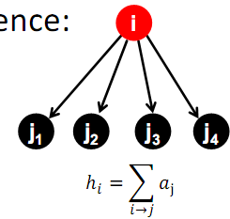
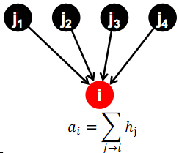
HITS: Ορισμοί
Κεφ. 21.3
Κάθε σελίδα p, έχει δύο σκορ
  hub score (h) ως ειδικός
    Άθροισμα των authority σκορ των σελίδων στις οποίες δείχνει
  authority score (a) ποιότητα περιεχομένου
    Άθροισμα των hub σκορ των σελίδων που δείχνουν σε αυτήν

Slide 65
Χρήση στη αναζήτηση
Κεφ. 21.3
Στην αρχική του μορφή, ο αλγόριθμος εφαρμόζεται σε υποσύνολο του web (query dependent input)
Βρες από το web ένα σύνολο βάσης (base set) από σελίδες που θα μπορούσαν να είναι καλά hubs ή authorities.
Χρησιμοποίησε αυτό το σύνολο για να υπολογίσεις τα scores και να βρεις ένα μικρό σύνολο από κορυφαίες hub και authority σελίδες (επαναληπτικός αλγόριθμος)

Slide 66
Σύνολο βάσης
Κεφ. 21.3
Δοθείσας μια ερώτησης (πχ Covid19), χρησιμοποίησε ένα ευρετήριο κειμένου και ανέκτησε όλες τις σελίδες που περιέχουν τον όρο Covid19.
  Ας ονομάσουμε αυτό το σύνολο, σύνολο ρίζα (root set)
Πρόσθεσε οποιαδήποτε σελίδα:
  είτε δείχνει σε μια σελίδα στο σύνολο ρίζα,
  είτε μια σελίδα στο σύνολο ρίζα δείχνει σε αυτήν
  Και τις μεταξύ τους συνδέσεις
Ονομάζουμε το σύνολο που προκύπτει σύνολο βάσης

Slide 67
Σύνολο βάσης
Σύνολο ρίζα που προκύπτει από μια μηχανή αναζήτησης που χρησιμοποιεί μόνο το κείμενο
Root Set

Slide 68
Σύνολο βάσης
Root Set
IN
OUT

Slide 69
Σύνολο βάσης
Root Set
IN
OUT

Slide 70
Σύνολο βάσης
Base Set
Root Set
IN
OUT

Slide 71
Υπολογισμός
Κεφ. 21.3
Υπολόγισε για κάθε σελίδα x στο σύνολο βάσης ένα hub score h(x) και ένα authority score a(x).
  Initialize: for all x, h(x)←1; a(x) ←1;
  Iteratively update all h(x), a(x);

Slide 72
Επαναληπτικός υπολογισμός
Κεφ. 21.3
Επανέλαβε τις παρακάτω ενημερώσεις για κάθε κόμβο x:
I operation
x
O operation
x
Normalize

Slide 73
Κανονικοποίηση
Κεφ. 21.3
Για να αποφύγουμε οι τιμές h() and a() να γίνουν πολύ μεγάλες τις κλιμακώνουμε (scale down) μετά από κάθε επανάληψη
Πως;
  Δεν έχει σημασία γιατί αυτό που πραγματικά μας ενδιαφέρει είναι οι σχετικές τιμές τους
  Διαίρεσε όλα τα hub scores με το άθροισμα των hub scores και όλα τα authority scores με το άθροισμα των authority scores

Slide 74















Παράδειγμα
$$u_{2}$$
$$u_{1}$$
$$u_{3}$$
$$u_{3}$$
$$u_{2}$$
$$u_{1}$$
$$u_{3}$$
$$u_{4}$$
$$u_{1}$$
$$u_{5}$$
$$u_{4}$$
$$u_{5}$$
$$u_{4}$$
$$u_{2}$$
$$u_{5}$$
hubs
authorities

Slide 75
Παράδειγμα
Initialize
1
1
1
1
1
1
1
1
1
1
hubs
authorities

Slide 76
Παράδειγμα
Step 1: O operation
1
1
2
1
3
1
2
1
1
1
hubs
authorities

Slide 77
Παράδειγμα
Step 1: I operation
1
6
2
5
3
5
2
2
1
1
hubs
authorities

Slide 78
Παράδειγμα
Step 1: Normalization (Max norm)
1/3
6/6
2/3
5/6
3/3
5/6
2/3
2/6
1/3
1/6
hubs
authorities

Slide 79
Παράδειγμα
Step 2: O step
1
1
11/6
5/6
16/6
5/6
7/6
2/6
1/6
1/6
hubs
authorities

Slide 80
Παράδειγμα
Step 2: I step
1
33/6
11/6
27/6
16/6
23/6
7/6
7/6
1/6
1/6
hubs
authorities

Slide 81
Παράδειγμα
Step 2: Normalization
6/16
1
11/16
27/33
1
23/33
7/16
7/33
1/16
1/33
hubs
authorities

Slide 82





$$u_{2}$$
$$u_{1}$$
$$u_{3}$$
$$u_{5}$$
Convergence
$$u_{4}$$
0.4
1
0.75
0.8
1
0.6
0.3
0.14
0
0
hubs
authorities

Slide 83
Σύγκλιση
Κεφ. 21.3
Οι σχετικές τιμές συγκλίνουν μετά από λίγες επαναλήψεις
Στην πράξη, μετά από ~5 επαναλήψεις οι τιμές σχεδόν σταθεροποιούνται

Slide 84
Japan Elementary Schools
Κεφ. 21.3
Hubs
Authorities
schools
LINK Page-13
“ú–{‚ÌŠwZ
a‰„¬ŠwZƒz[ƒƒy[ƒW
100 Schools Home Pages (English)
K-12 from Japan 10/...rnet and Education )
http://www...iglobe.ne.jp/~IKESAN
‚l‚f‚j¬ŠwZ‚U”N‚P‘g•¨Œê
ÒŠ—’¬—§ÒŠ—“Œ¬ŠwZ
Koulutus ja oppilaitokset
TOYODA HOMEPAGE
Education
Cay's Homepage(Japanese)
–y“ì¬ŠwZ‚Ìƒz[ƒƒy[ƒW
UNIVERSITY
‰J—³¬ŠwZ DRAGON97-TOP
Â‰ª¬ŠwZ‚T”N‚P‘gƒz[ƒƒy[ƒW
¶µ°é¼ÂÁ© ¥á¥Ë¥å¡¼ ¥á¥Ë¥å¡¼
The American School in Japan
The Link Page
‰ªès—§ˆä“c¬ŠwZƒz[ƒƒy[ƒW
Kids' Space
ˆÀés—§ˆÀé¼•”¬ŠwZ
‹{é‹³ˆç‘åŠw•‘®¬ŠwZ
KEIMEI GAKUEN Home Page ( Japanese )
Shiranuma Home Page
fuzoku-es.fukui-u.ac.jp
welcome to Miasa E&J school
_“ÞìŒ§E‰¡•ls—§’†ì¼¬ŠwZ‚Ìƒy
http://www...p/~m_maru/index.html
fukui haruyama-es HomePage
Torisu primary school
goo
Yakumo Elementary,Hokkaido,Japan
FUZOKU Home Page
Kamishibun Elementary School...

Slide 85
Παρατηρήσεις
Κεφ. 21.3
Συγκεντρώθηκαν καλές σελίδες ανεξάρτητα από τη γλώσσα του περιεχομένου της σελίδας
Η χρήση της ανάλυσης συνδέσμων γίνεται μετά τη δημιουργία του συνόλου βάσης
  ο υπολογισμός των score εξαρτάται από το ερώτημα και γίνεται μετά την ανάκτηση με βάση το περιεχόμενο (σημαντική χρονική επιβάρυνση)

Slide 86
Θέματα
Κεφ. 21.3
Topic Drift
  Σελίδες εκτός θέματος (off-topic) μπορεί να οδηγήσουν στο να επιστραφούν εκτός θέματος authorities
    Π.χ., οι γειτονικοί κόμβοι μπορεί να αναφέρονται σε κάποιο “super topic”
Mutually Reinforcing Affiliates
  Συνεργαζόμενες σελίδες μπορεί να αυξήσουν τα σκορ τους

Slide 87
Διανυσματική αναπαράσταση
Κεφ. 21.3
n×n πίνακας γειτνίασης A:
  Για το σύνολο βάση
  A_{ij} = 1 αν η σελίδα page i δείχνει στο j, αλλιώς = 0.
1 2 3
1
2
1
2
3
0 1 0
1 1 1
3
1 0 0

Slide 88
Διανύσματα Hub/Authority
Κεφ. 21.3
Τα hub σκορ h() και authority σκορ a() ως n-διάστατα διανύσματα
Οι επαναληπτικοί υπολογισμοί:
h = A a
a = A^{Τ} h, A^{Τ} transpose (ανάστροφος)

Slide 89
Διανυσματική αναπαράσταση
Κεφ. 21.3
Αντικατάσταση:
h = A A^{T} h
a = A^{T}A a.
h = A a.
a = A^{Τ} h.
h ιδιοδιάνυσμα του AA^{Τ}
α ιδιοδιάνυσμα του A^{Τ}A
Ο αλγόριθμος ανήκει στις power iteration μεθόδους υπολογισμού ιδιοδιανυσμάτων
Συγκλίνει

Slide 90
PageRank vs HITS
Κεφ. 21.3
Θα μπορούσαμε να εφαρμόσουμε το HITS σε όλο το web και το PageRank σε θεματικό υποσύνολο
Στο web,
  Ένα καλό hub είναι συνήθως και ένα καλό authority
  Οι διαφορές στο rank με PageRank και HITS μικρές

Slide 91
ΤΕΛΟΣ 21^{ου} Κεφαλαίου
Ερωτήσεις?
Χρησιμοποιήθηκε κάποιο υλικό από:
Pandu Nayak and Prabhakar Raghavan, CS276:Information Retrieval and Web Search (Stanford)
Hinrich Schütze and Christina Lioma, Stuttgart IIR class
Τις αντίστοιχες διαλέξεις του μεταπτυχιακού μαθήματος «Κοινωνικά Δίκτυα και Μέσα»

